Slide 1
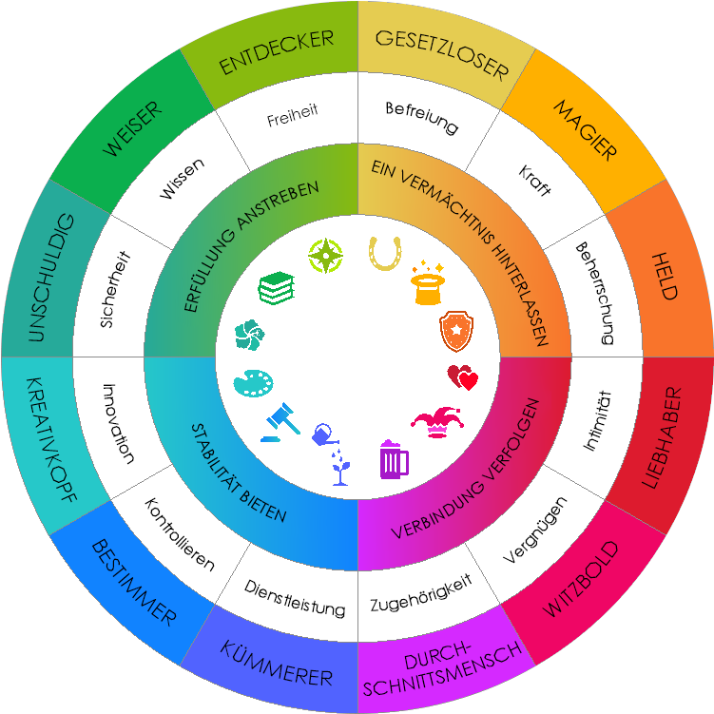
MARKENPERSÖNLICHKEIT-ARCHETYP
ERFÜLLUNG ANSTREBEN
ENTDECKER
Freiheit
WEISER
Wissen
UNSCHULDIG
Sicherheit
EIN VERMÄCHTNIS HINTERLASSEN
GESETZLOSER
Befreiung
MAGIER
Kraft
HELD
Beherrschung
STABILITÄT BIETEN
KREATIVKOPF
Innovation
BESTIMMER
Kontrolle
KÜMMERER
Service
VERBINDUNG VERFOLGEN
LIEBHABER
Intimität
WITZBOLD
Vergnügen
DURCHSCHNITTSMENSCH
Zugehörigkeit

Slide 2
HAFTUNGSAUSSCHLUSS Alle von Smartsheet auf der Website aufgeführten Artikel, Vorlagen oder Informationen dienen lediglich als Referenz. Wir versuchen, die Informationen stets zu aktualisieren und zu korrigieren. Wir geben jedoch, weder ausdrücklich noch stillschweigend, keine Zusicherungen oder Garantien jeglicher Art über die Vollständigkeit, Genauigkeit, Zuverlässigkeit, Eignung oder Verfügbarkeit in Bezug auf die Website oder die auf der Website enthaltenen Informationen, Artikel, Vorlagen oder zugehörigen Grafiken. Jegliches Vertrauen, das Sie in solche Informationen setzen, ist aus eigener Verantwortung.

